Slide 1
Telegram бот для русскоязычного синтеза речи

Slide 2
Проблема преобразования текста в речь исследуется уже несколько десятилетий. Тем не менее, несмотря на десятилетия исследований, задача создания естественной и разборчивой высококачественной речи остается сложной задачей. Это стало особенно актуально с развитием нейронных сетей и широким внедрением голосовых помощников.
Области применения синтеза речи:
- Неотъемлемая часть голосовых помощников
- Автоматическая генерация аудиокниг
- Помощь в навигации для слабовидящих
Сложности работы:
- Большинство публикаций, посвященных синтезу русской речи, не содержат открытого исходного кода
- Небольшое количество предварительно обученных моделей и опубликованных наборов данных
- Значительная часть open-source решений не работают “из коробки” и больше не поддерживаются.

Slide 3
Техническое задание
Разработка open-source end-to-end решения задачи синтеза высококачественной и разборчивой русскоязычной речи. Качество речи определяется человеком.
В качестве дополнений к синтезу будет добавлена настройка генерируемого текста, а именно модуль фильтрации нецензурной речи. Возможно (модуль global-style-token, но если хватит времени)
Полученная модель должна быть интегрирована в телеграмм бота, где пользователь может написать текст и в ответ получить голосовое сообщение.
В качестве метрики качества должна использоваться Mean Opinion Score, которая должна быть не меньше 4.

Slide 4
План работы
Разработать end-to-end конвейер на языке Python, реализующий все этапы синтеза речи. В качестве основного фреймворка глубокого обучения будет взят pytorch
Реализовать предобработку входных данных (текста), генерацию речи на основе входных данных и постобработку полученной речи
В качестве пользовательского интерфейса необходимо написать телеграмм бота с возможность включения дополнительной обработки речи
Объединить модель и телеграмм-бота и протестировать его работу

Slide 5
Датасет
Требования к датасету:
Датасет должен содержать речь только на русском языке;
Датасет должен состоять из записей речи только одного диктора, что должно значительно упростить процесс обучения модели и улучшить качество генерируемой речи;
Датасет должен содержать аудиозаписи с достаточной суммарной продолжительностью (не менее 10 часов);
Аудиозаписи не должны быть излишне зашумлены;
Датасет должен быть аннотирован – для каждой аудиозаписи должен присутствовать произносимый в ней текст;
Датасет должен быть публичным. Данное требование основалось на принципе того, что решение должно быть воспроизводило сторонними пользователями.
Сравнение датасетов:
RUSLAN:
Одноголосый;
22200 аудиозаписей;
Суммарная продолжительной аудиозаписей – 31 час.
NATASHA:
Одноголосый;
11526 аудиозаписей;
Суммарная продолжительной аудиозаписей – 12 часов.

Slide 6
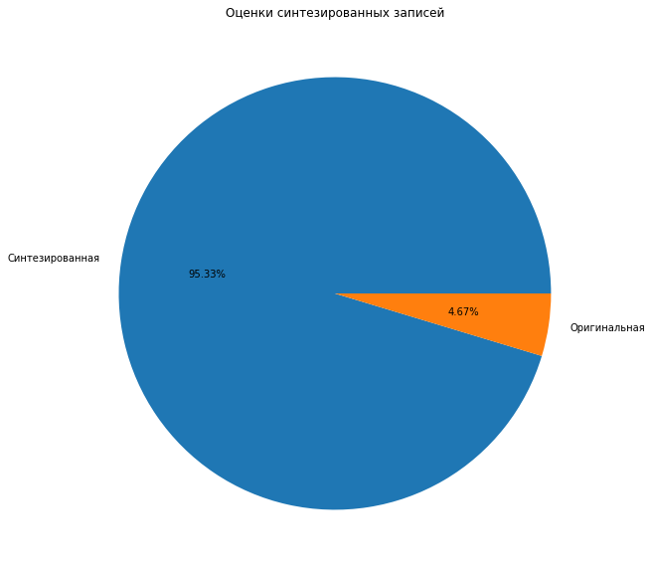
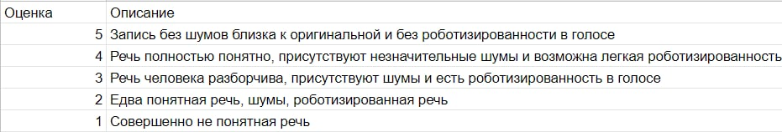
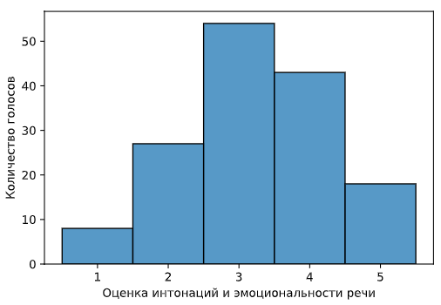
Эксперименты

